Slide 1


Predavač: Branko Petrović
OSINT edukacija
Jul, 2024

Slide 2


Open Source Intelligence Techniques
Šta je OSINT
Engl. Open Source Intelligence Techniques ili u prevodu Tehnike obavještajnih podataka iz otvorenih izvora, predstavlja sakupljanje i analizu informacija iz otvorenih izvora. U ovom slučaju naši otvoreni izvori se nalaze na webu, tj. Internetu. U prezentaciji će se istaći najkorisniji i najupotrebljiviji alati iz ove oblasti koji pokrivaju oblast rada učesnika.

Slide 3
Alati za domene
CENTRALOPS
https://centralops.net/co/
Centralops je jedan od najmoćnijih open source alata za pretragu slijedećih podataka: - IP adrese - Provjera domene - Provjera emaila - Auto whois itd.
Najvažnija uloga alata Centralops je provjera IP adrese, gdje dobijamo naziv provajdera koji trenutno raspolaže IP adresom
OSTALI ALATI
https://www.whois.net
https://www.iplocation.net
https://www.ipfingerprints.com
https://ipinfo.info/html/ip_checker.php
https://www.ultratools.com/tools/ipWhoisLookup https://viewdns.info
https://www.ip2location.com
https://proxychecker.io

Slide 4

WhoIs - Identity for everyone
  Whois pretragom možete saznati sledeće informacije:
  1. Registrant: Informacije o vlasniku domena (koje mogu uključivati ime, adresu, email i telefonski broj);
  2. Registrar: Kompanija kod koje je domen registrovan;
  3. Datum registracije: Kada je domen prvi put registrovan;
  4. Datum isteka: Kada će registracija domena isteći;
  5. Status domena: Trenutni status domena (npr. aktivan, zaključan, isteklao);
6. DNS poslužitelji: DNS serveri koji su povezani sa domenom;

Slide 5


Hosting Checker - Alat za provjeru ko hostuje domen
  iplocation.net - Whats IP address and Geolocation
DNS Lookup
Search a Person
Data breach check
Inspect a suspicious links

Slide 6



Epieos - The ultimate OSINT Tool
  Search for phone numbers
Search for emails

Slide 7

  SOCRadar - Cyber Threat Intelligence tool where you can search for:
IP addresses
URLs
Domains
Hashes
Email addresses

Slide 8
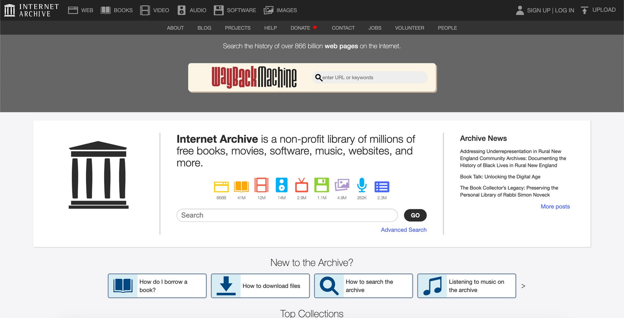
Alati za istoriju web-a
Archive.org
https://web.archive.org
Archive today
https://www.archive.today

Slide 9

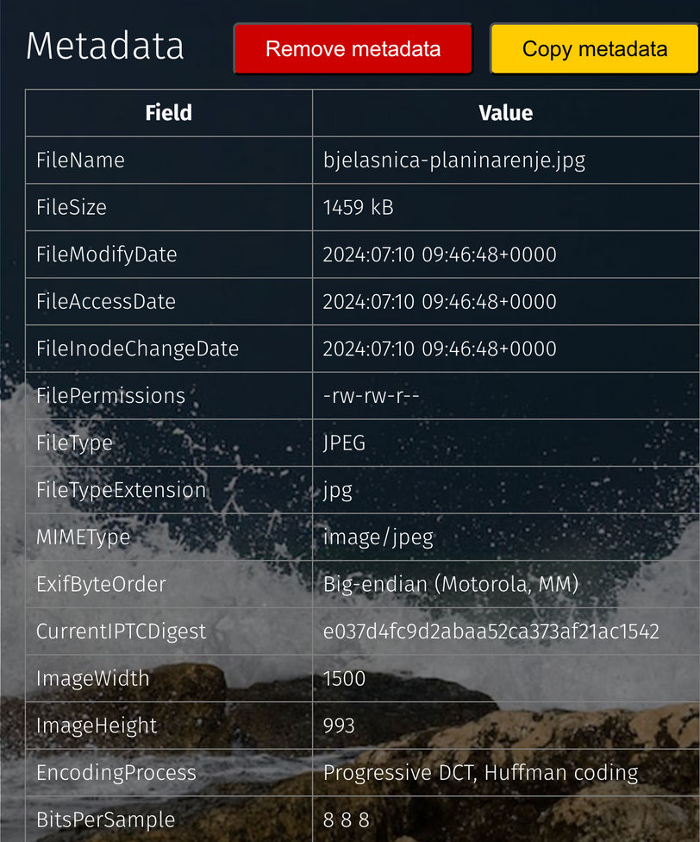
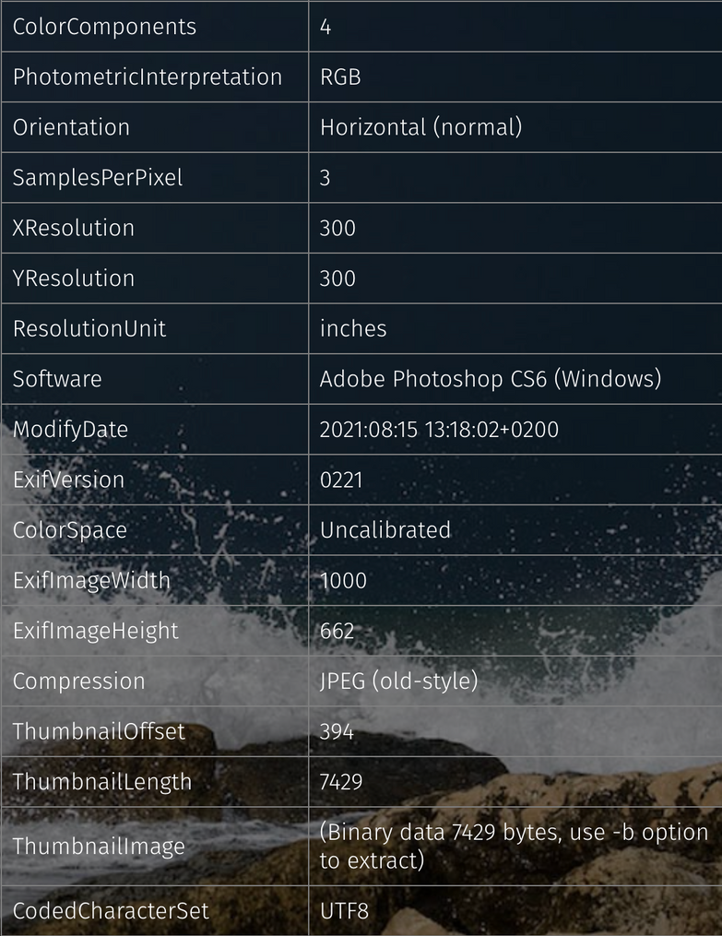
Exif data - important data about photos

Slide 10
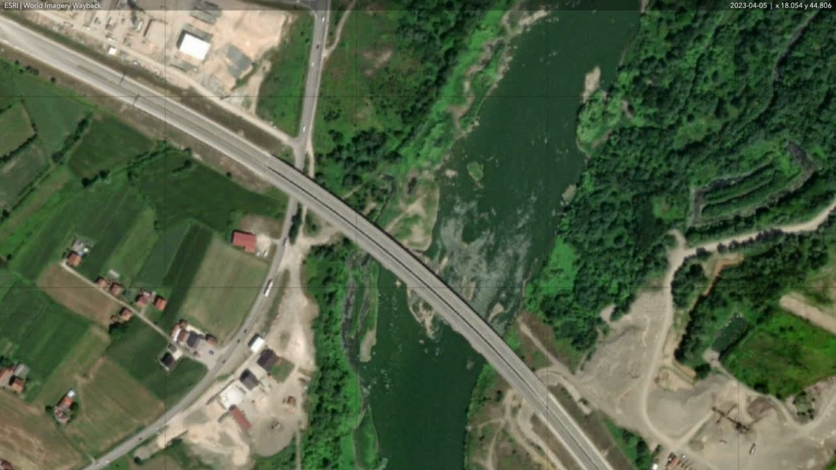
World Imagery Wayback - https://livingatlas.arcgis.com/wayback

